Slide 1

ΠΑΣΧΑ ΣΤΟ ΝΗΠΙΑΓΩΓΕΙΟ

Slide 2
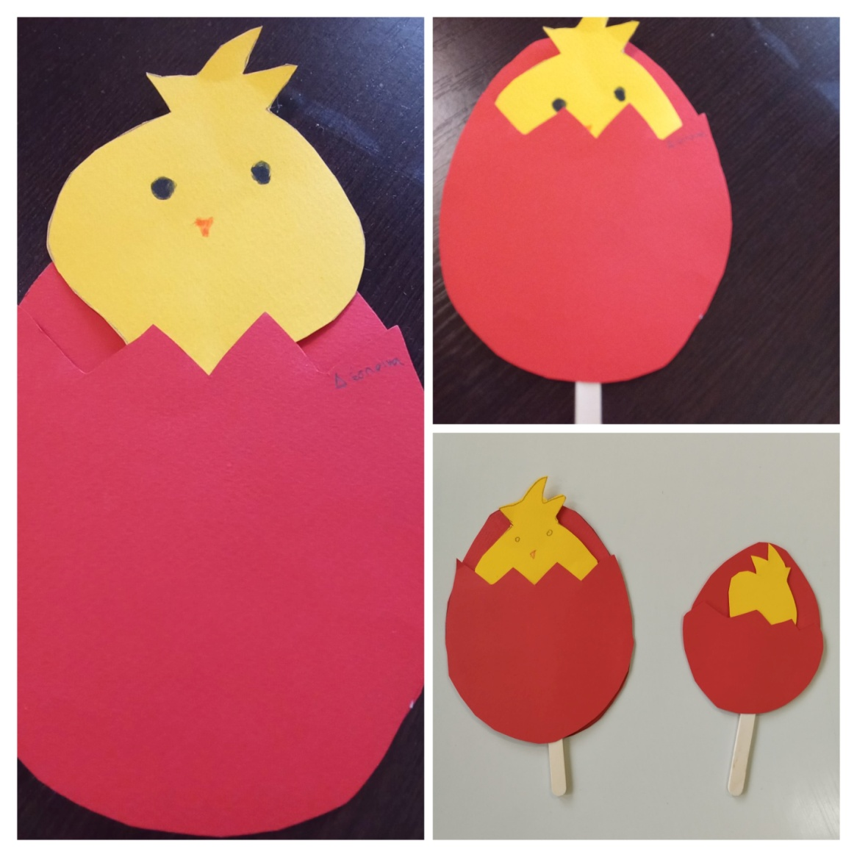
ΚΟΤΟΠΟΥΛΑΚΙ ΜΕΣΑ ΑΠΟ ΤΟ ΑΥΓΟ

Slide 3
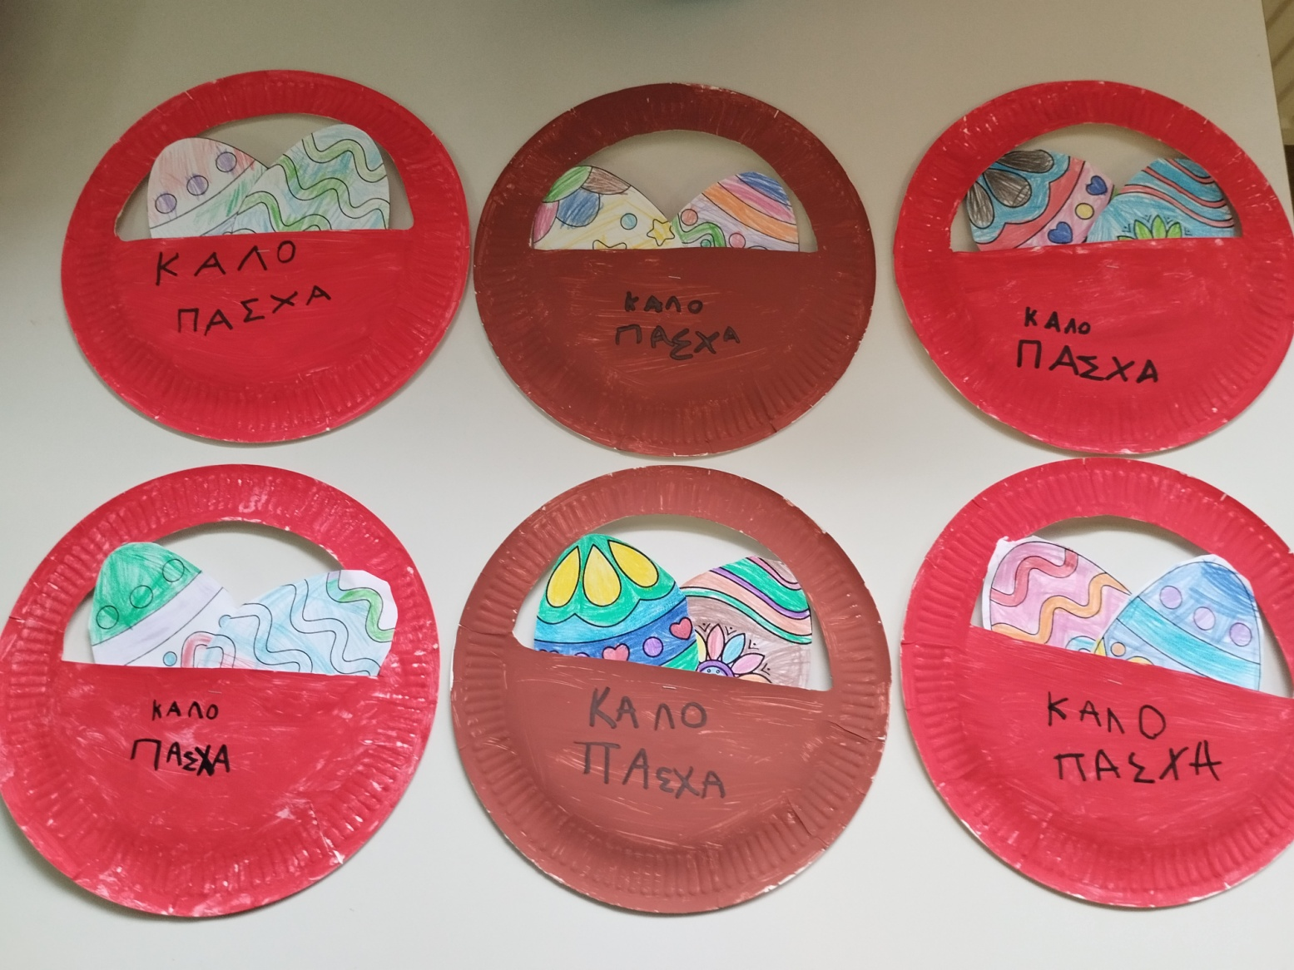
ΚΑΛΑΘΑΚΙ ΜΕ ΧΡΩΜΑΤΙΣΤΑ ΑΥΓΑ

Slide 4
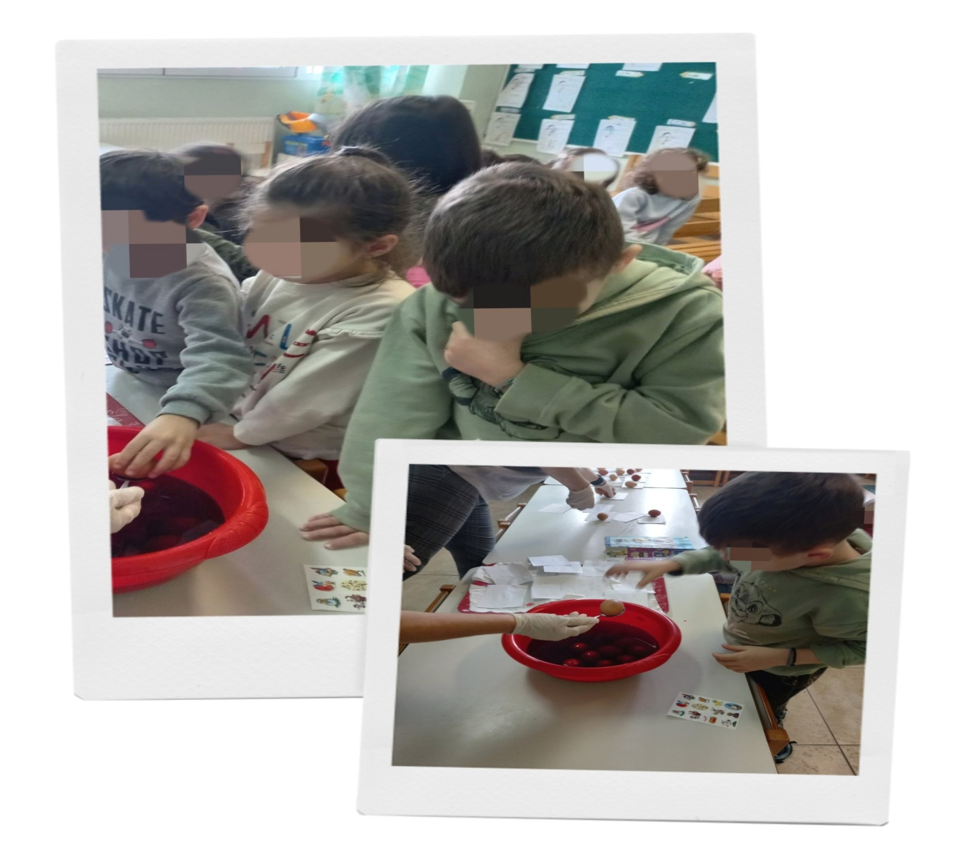
ΒΑΦΟΥΜΕ ΑΥΓΑ

Slide 5
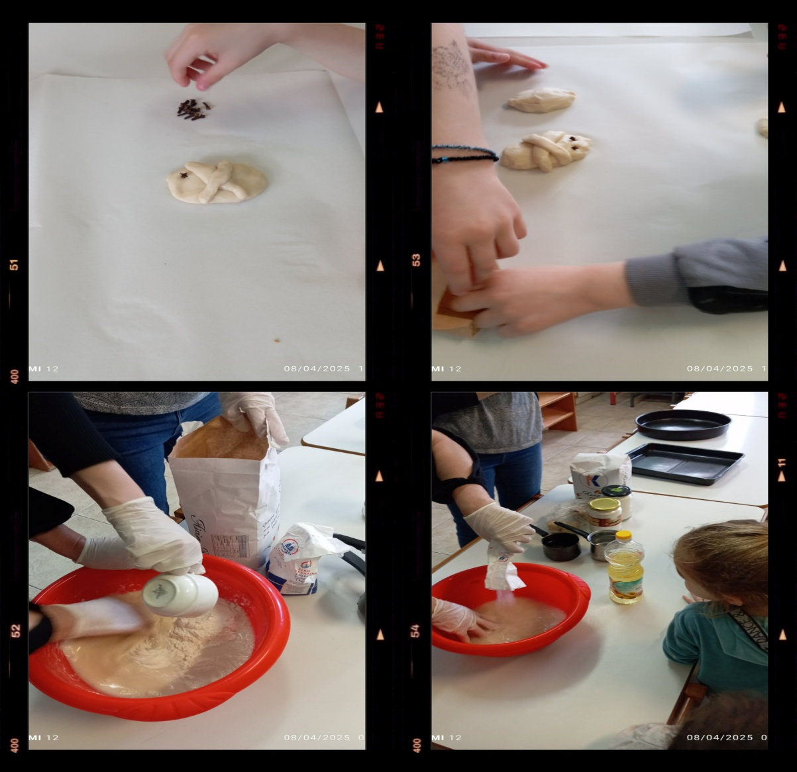
ΖΥΜΩΝΟΥΜΕ ΤΑ ΛΑΖΑΡΑΚΙΑ

Slide 6
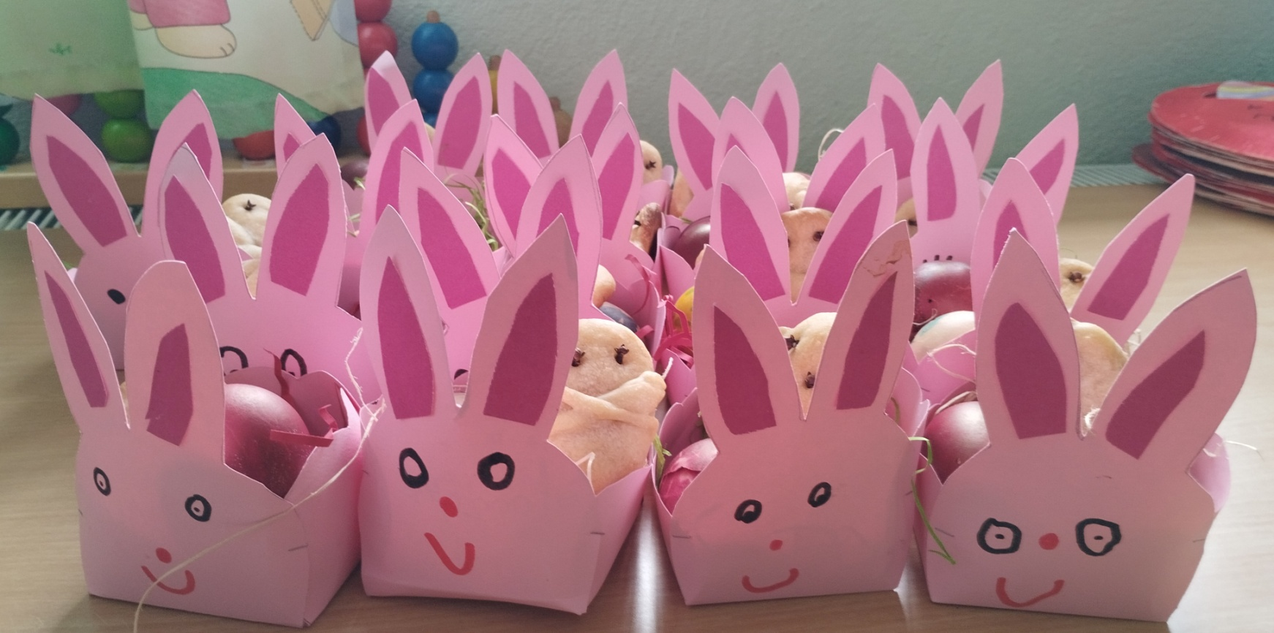
ΟΙ ΑΥΓΟΘΗΚΕΣ ΜΑΣ

Slide 7
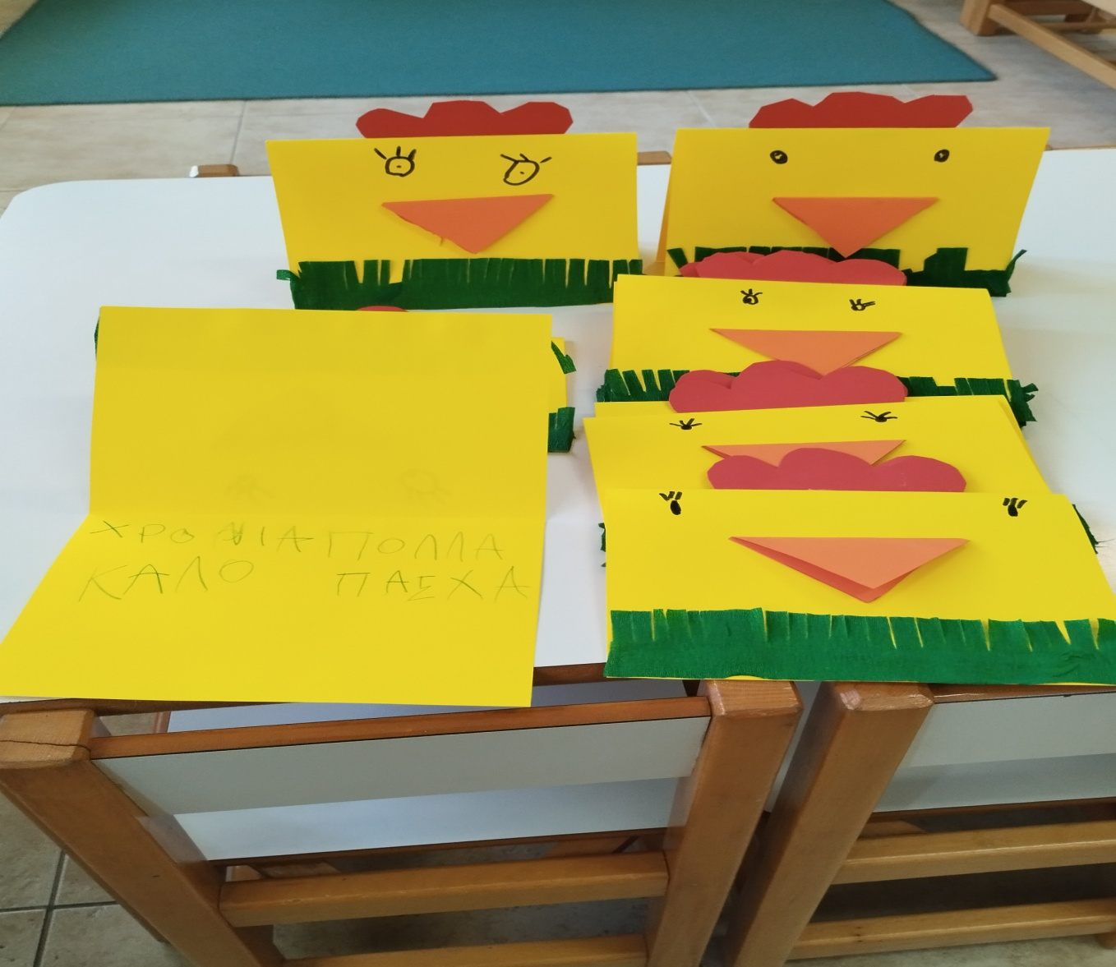
ΟΙ ΚΑΡΤΕΣ ΜΑΣ

Slide 8
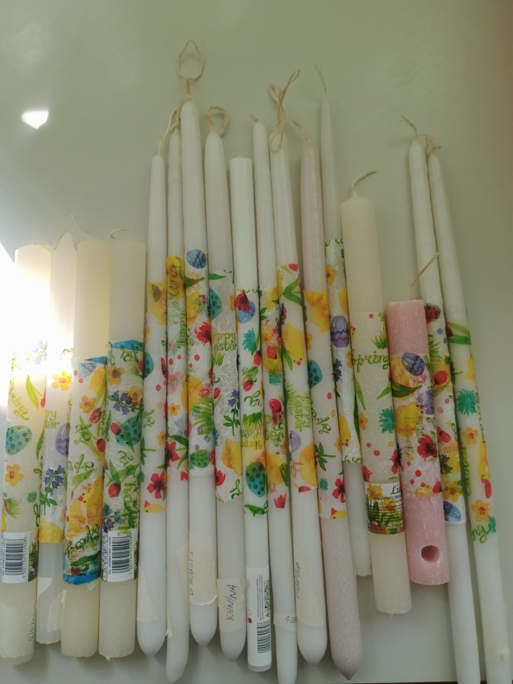
ΟΙ ΛΑΜΠΑΔΕΣ ΜΑΣ

Slide 9
ΧΡΟΝΙΑ ΠΟΛΛΑ ΚΑΛΟ ΠΑΣΧΑ

